Slide 1
다변량분석

Slide 2
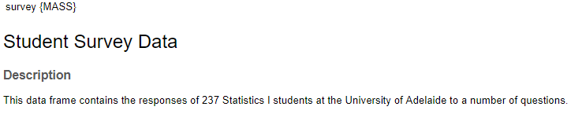
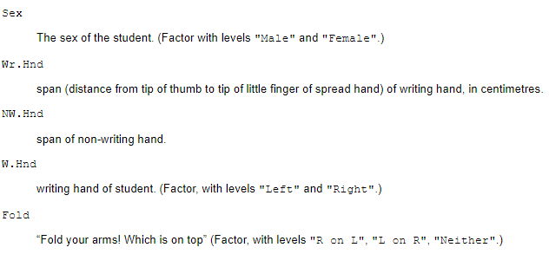
범주형 데이터 분석
데이터 소개
MASS 패키지의 내장된 데이터 활용 (survey 데이터)
데이터 변수 설명과 type 확인
변수 소개 #1

Slide 3
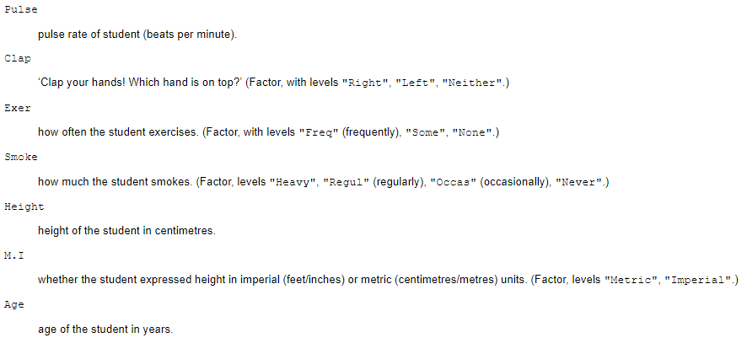
범주형 데이터 분석
데이터 소개
MASS 패키지의 내장된 데이터 활용 (survey 데이터)
변수 소개 #2

Slide 4
범주형 데이터 분석
데이터 소개
MASS 패키지의 내장된 데이터 활용 (survey 데이터)
자유롭게 변수들을 선택하여 독립 표본 t-검정, 분산분석(ANOVA)을 각각 실시(각 2개씩)
귀무가설과 대립가설도 자유롭게 설정
유의수준 (0.05)를 기준으로 통계적 의사결정 (검정통계량과 p-value를 확인)
Boxplot 그리기
자유롭게 변수들을 선택하여 적합성, 독립성 검정을 각각 실시 (각 2개씩)
귀무가설과 대립가설 설정
분석할 변수들을 바탕으로 교차 테이블(분할표) 작성하기
유의수준 (0.05)를 기준으로 통계적 의사결정 (검정통계량과 p-value를 확인)
수치형-수치형 변수
상관계수 및 산점도 그리기

Slide 5
범주형 데이터 분석
Mushroom Classification
데이터 소개
타켓(Target) 변수
Edible=e, poisonous=p (식용버섯인지 독버섯인지를 분류)
22개의 입력 변수(설명 또는 독립 변수)가 존재
모두 범주형
데이터 출처
https://www.kaggle.com/uciml/mushroom-classification
유용한 입력변수 선택하기
독립성 검정 활용
추가 사항> Decision Tree 또는 Random Forest Classifier 구축해 보기
모든 데이터를 학습데이터로 사용, 하이퍼파라미터는 기본값으로 설정
주요 입력 변수 추출해 보기

Slide 6
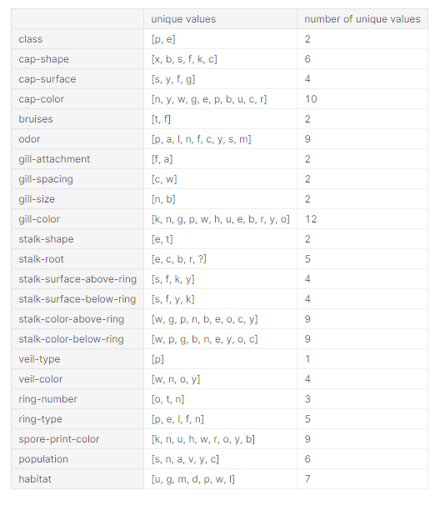
범주형 데이터 분석
Mushroom Classification
데이터 소개

